Slide 1
第三周Android小组技术分享
——By史子鉴

Slide 2
1. Android组件系列----Activity组件详解
一、Activity简介：
Activity组件是四大组件之一，在应用中一个Activity可以用来表示一个界面， 中文意思也可以理解为“活动” ，即一个活动开始，代表Activity组件启动；活动结束，代表一个Activity的生命周期结束。
一个android应用必须通过Activity来运行和启动，和J2ME 的MIDlet 一样，在android中，Activity的生命周期统一交给系统管理。与MIDlet 不同的是安装在android 中的所有的Activity 都是平等的。
理解以下四个基本概念，将有助于我们更好的了解Activity：
• Application（APP）
• Activity
• Activity栈
• Task
每个Application均占有独立的内存空间。需要注意的是：Application之间虽然相互独立，但APP_1中的Activity与APP_2中的Activity之间可以进行通信（调用、访问等）。

Slide 3
二、Activity的状态和生命周期
1、Activity的状态：
（1）Resumed：Activity对象出于运行状态。一个新Activity 启动入栈后，它在屏幕最前端，处于栈的最顶端，此时它处于可见并可以与用户交互的激活状态。
（2）Paused：另一个Activity位于前端，但是本Activity还可见。
Paused状态常用于：当Activity被另一个透明或者Dialog样式的Activity覆盖时的状态。此时它依然与窗口管理器保持连接，系统继续维护其内部状态，所以它仍然可见，但它已经失去了焦点故不可与用户交互。注：一个Activity出于paused状态时，系统并不会释放资源。释放资源你的操作要靠开发者来完成。
（3）Stopped：另一个Activity位于前端，完全遮挡本Activity。
（4）killed：Activity被系统杀死回收或者没有被启动时。

Slide 4
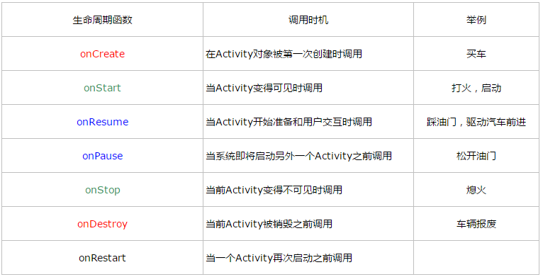

Slide 5
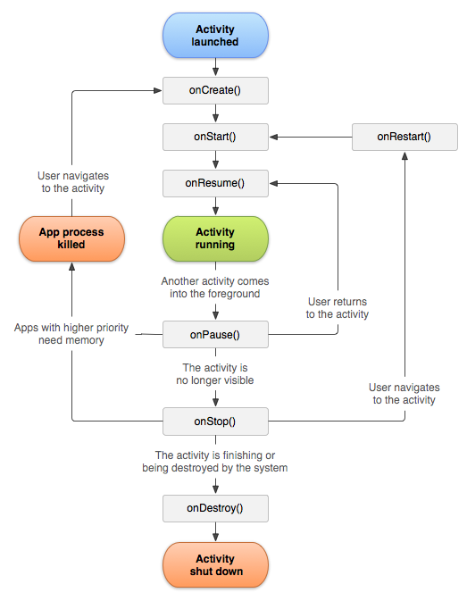

Slide 6
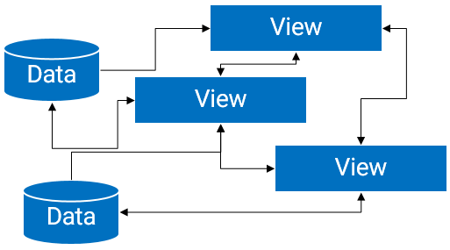
2.浅谈Android中MVP模式与MVC的区别
对于MVP（Model View Presenter），许多人评论：“MVC的演化版本”，“让Model和View完全解耦”等等。
大多数程序员对于MVP的普遍的认识是：“代码很清晰，不过增加了很多类”。这个模式的确让代码的清晰度有了很大的提升。让我们回顾下，没有应用MVP的代码结构即MVC模式：
View：对应于布局文件 Model：业务逻辑和实体模型 Controllor：对应于Activity 看起来的确像那么回事，但是细细的想想这个View对应于布局文件，其实能做的事情特别少，实际上关于该布局文件中的数据绑定的操作，事件处理的代码都在Activity中，造成了Activity既像View又像Controller。

Slide 7
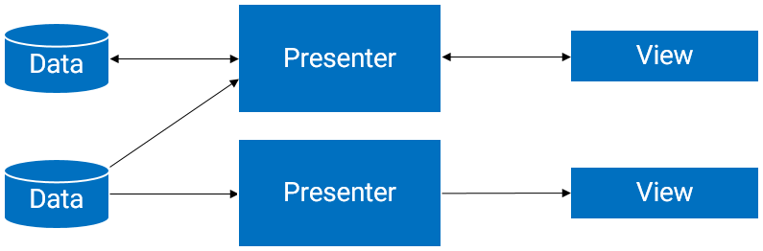
而当将架构改为MVP以后，Presenter的出现，将Actvity视为View层，Presenter负责完成View层与Model层的交互。现在是这样的：
View 对应于Activity，负责View的绘制以及与用户交互 Model 依然是业务逻辑和实体模型 Presenter 负责完成View于Model间的交互

Slide 8
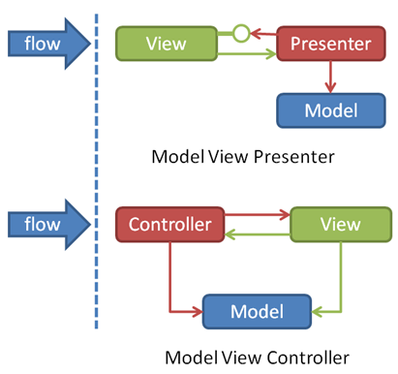
小结下，也就是说，之所以让人觉得耳目一新，是因为这次的跳跃是从并不标准的MVC到MVP的一个转变，减少了Activity的职责，简化了Activity中的代码，将复杂的逻辑代码提取到了Presenter中进行处理。相应的好处就是，耦合度更低，更方便的进行测试。
其实最明显的区别就是，MVC中是允许Model和View进行交互的，而MVP中很明显，Model与View之间的交互由Presenter完成。还有一点就是Presenter与View之间的交互是通过接口的

